Slide 1
Текст
Преговор и обобщение

Slide 2
Текстът се състои от свързани по смисъл изречения.
Може да е писмен или устен.
Има заглавие, което показва каква е темата му.
Когато е писмен, пишем заглавието с начална главна буква. Слагаме главна буква и в началото на всяко изречение. В края му поставяме точка, въпросителен знак или удивителен знак.
Подредете изреченията в текст.
Съставете кратък устен текст по картината.

Slide 3
Семейство. Представям се
Учебник по български език, с. 50-51

Slide 4
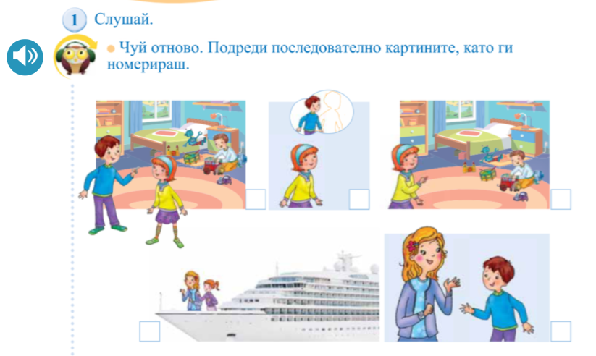
Имам

Slide 6
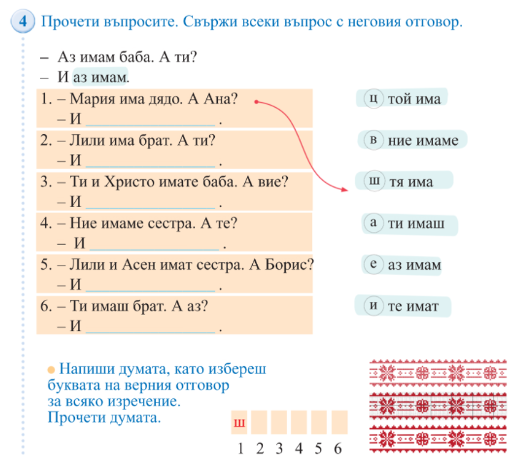

Slide 8
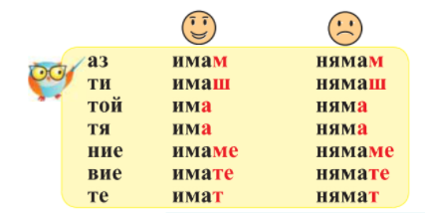
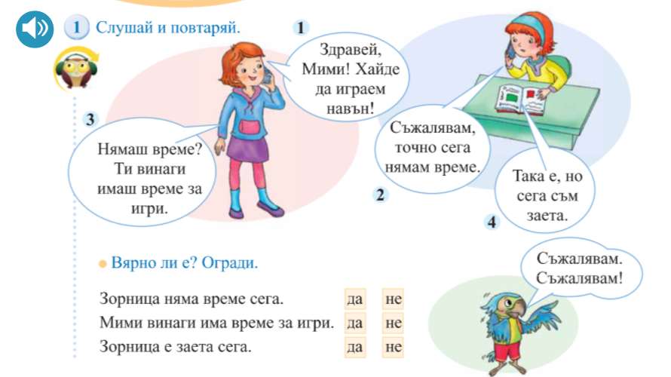
Нямам

Slide 9
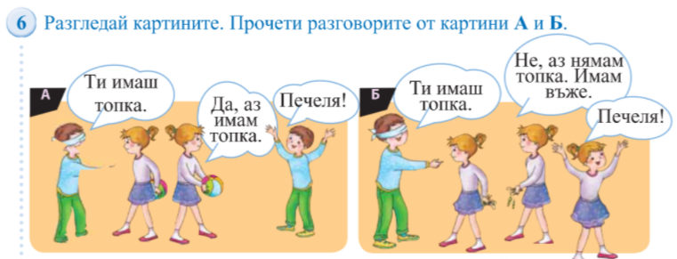
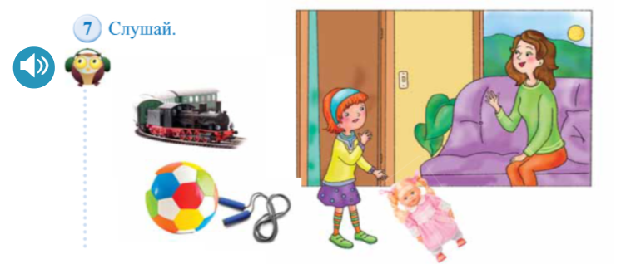
Учебник по български език, с. 55 – устно
Да играем по модела отдолу:

Slide 10
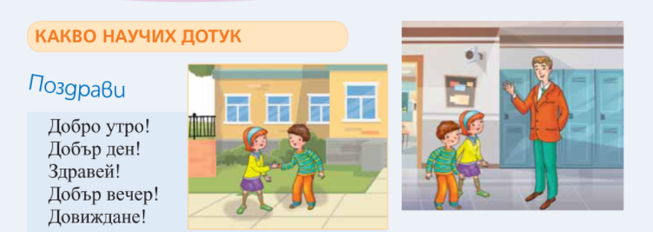
Да си припомним

Slide 12
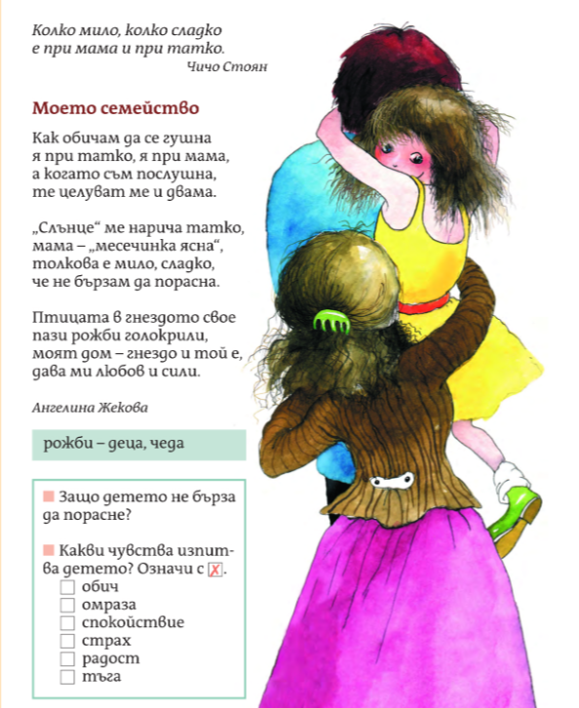

Slide 14
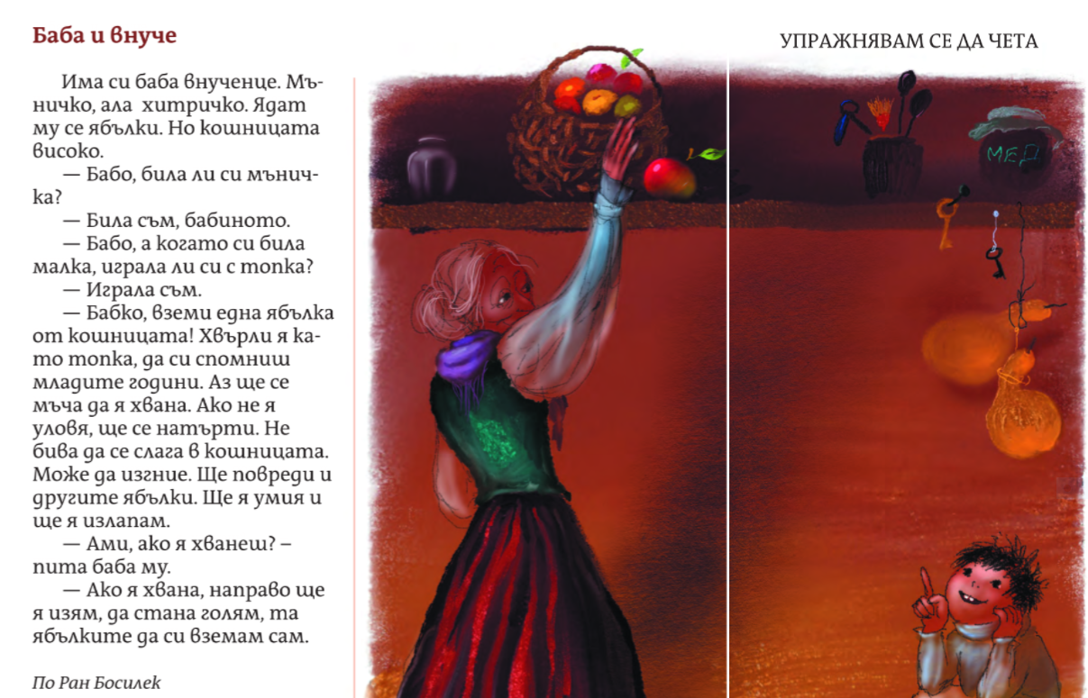

Slide 15
